Slide 1
臺北市教育局單一簽入SSO教育訓練操作說明
校內說明

Slide 2
教育部統合視導訪視教育局指標說明
教師使用教育雲之使用率：各縣市師生經由OpenID帳號登入使用教育雲之使用率
校園OpenID單一帳號驗證服務：國中小教職員、國小3-6年級及國中學生啟用OpenID帳號合計人數
校園雲端電子郵件服務：國中小教職員、國小3-6年級及國中學生使用OpenID帳號註冊校園雲端電子郵件合計人數

Slide 3
單一簽入的好處是？
臺北市單一簽入
身份認證
應用服務
校務行政系統
臺北市教育局單一簽入
臺北市教育局OpenID
教育部
教育雲、教育百科、教育媒體影音、學習拍立得等等
線上資料庫、酷課雲、臺北市教育局服務..

Slide 4
臺北市教育局單一簽入註冊方式
臺北市
教育局
臺北市
高中
臺北市
國中
臺北市
國小
臺北市
高職/私立學校
經由校務系統自動認證身份與建立帳號
學校批次匯入檔案建檔, 由使用者申請帳號

Slide 5
臺北市教育局單一簽入位置
註冊(市立高中, 國中, 國小)
  到 校務行政系統（https://eschool.tp.edu.tw/）
單一簽入帳號個人資訊維護與說明
  https://sso.tp.edu.tw
相關業務資詢:
  請與台北市教育局數位學習中心聯絡
    地址:臺北市松山區八德路四段101號 (中崙高中)
    電話:(02)27535316轉246
    服務時間:上午8:00-下午5:00

Slide 6
臺北市教育局單一簽入
市立國小註冊操作說明

Slide 7
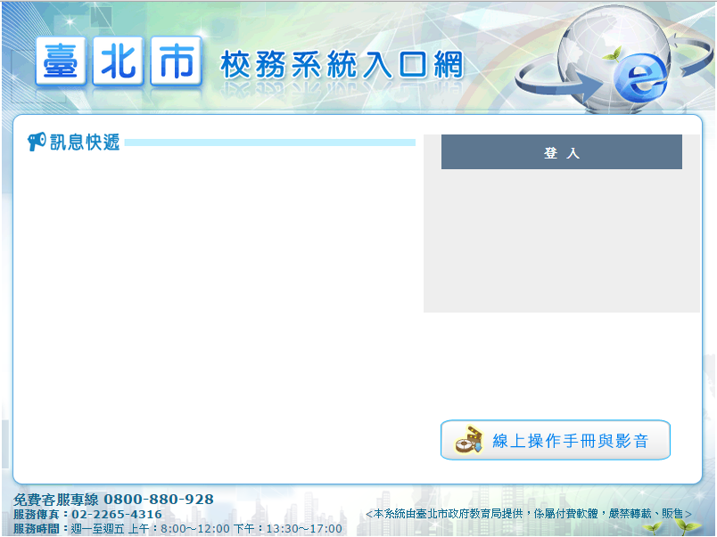
8.國小校務系統操作畫面(1)
教職員與學生到 國小校務系統註冊:
  集中化平台:http://eschool.tp.edu.tw/
1

Slide 8
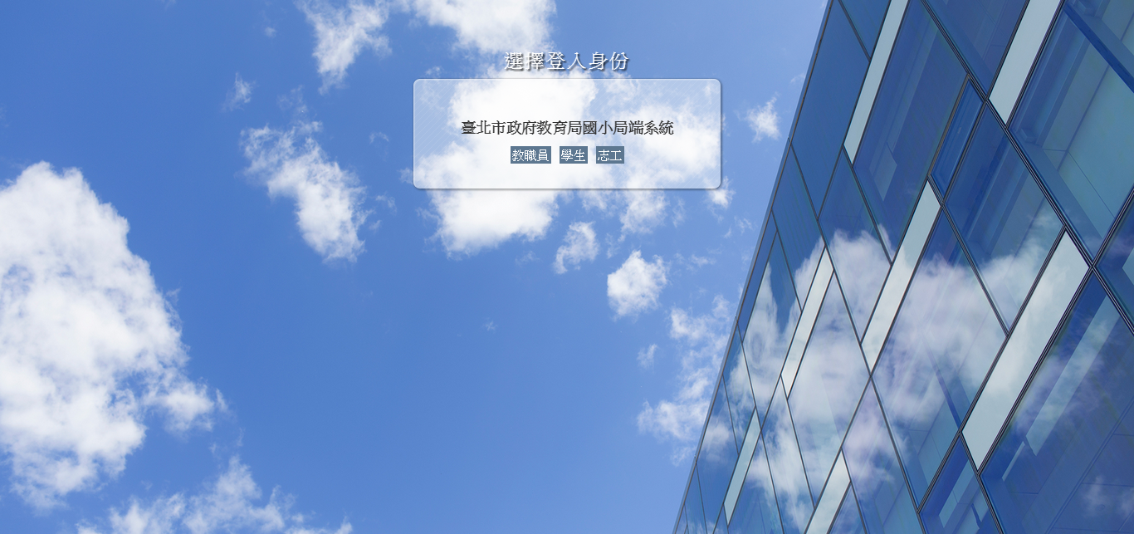
國小校務系統操作畫面(2)
2

Slide 9
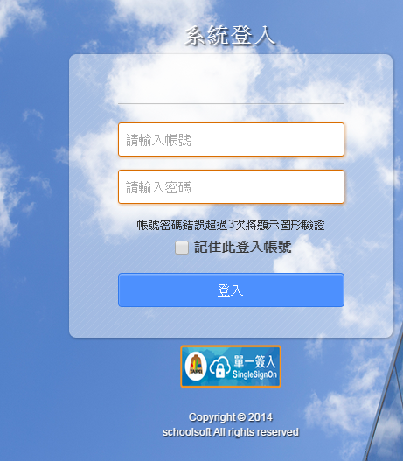
3

Slide 10
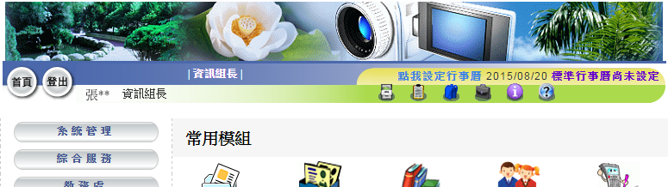
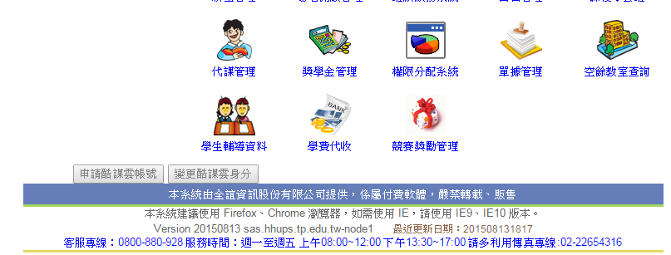
國小校務系統操作畫面(3)
如果該校務系統帳號已使用過申請台北市單一簽入帳號後, 該按鈕不能再按
4

Slide 11
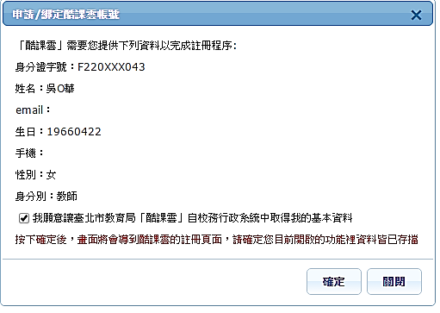
國小校務系統操作畫面(4)

Slide 12
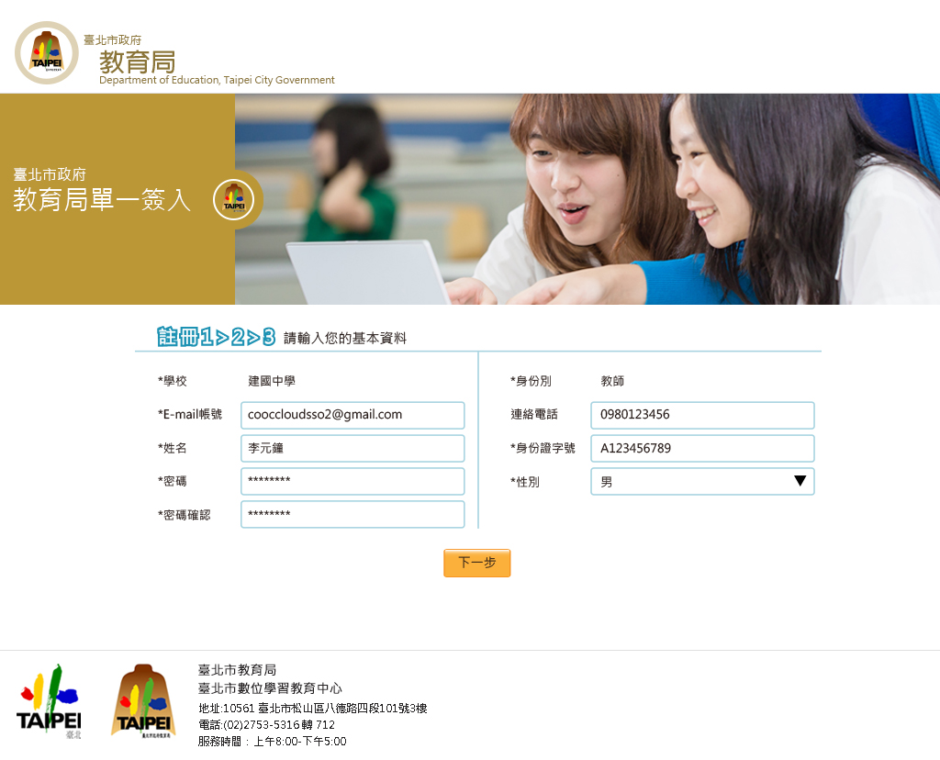

Slide 13
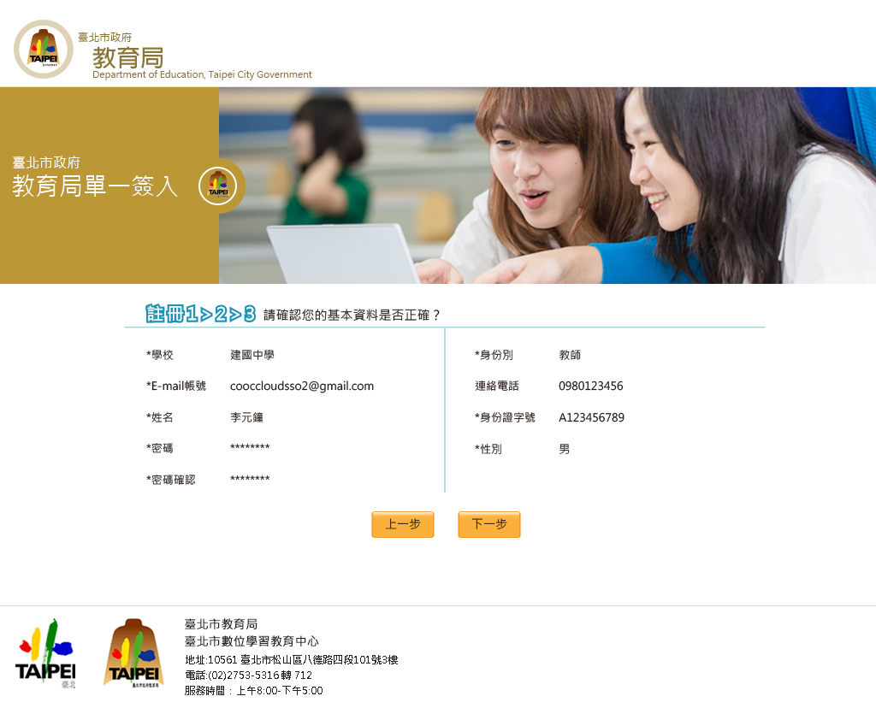

Slide 14
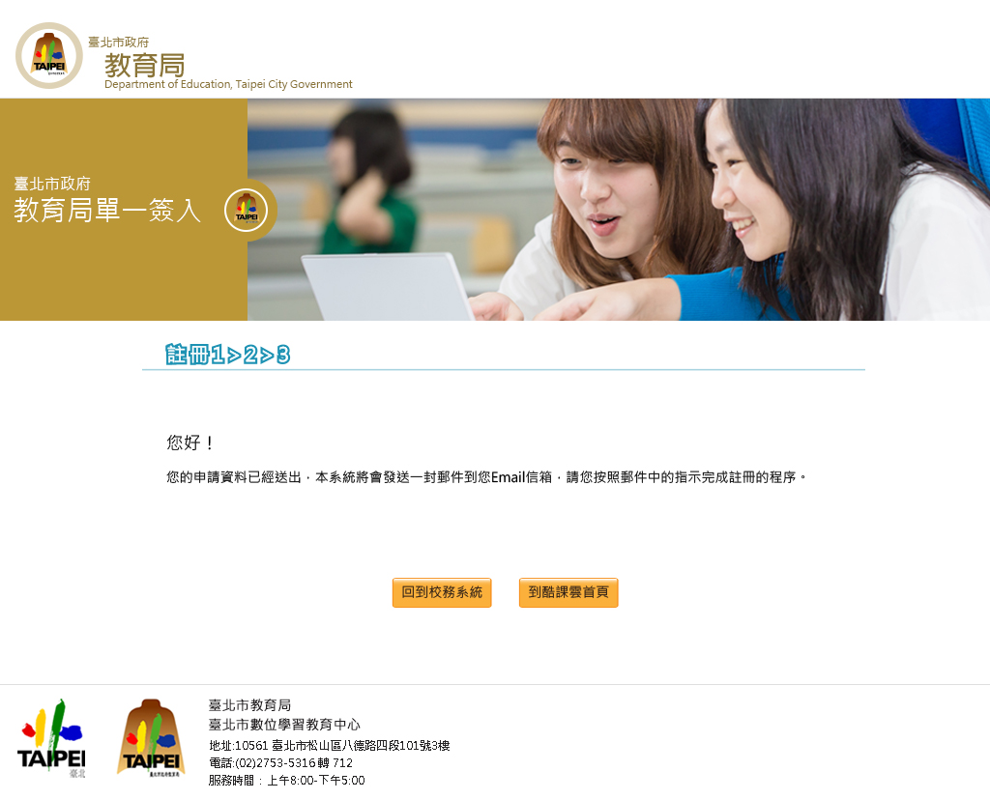

Slide 15
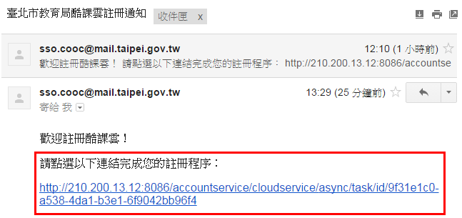
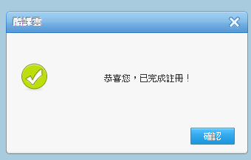
到MAIL確認是否收到歡迎註冊的信件
5
登入您在步驟2設定的個人信箱收取註冊通知信,並點選註冊連結網址完成註冊程序
系統驗證後會提示您的帳號已註冊成功
6

Slide 16
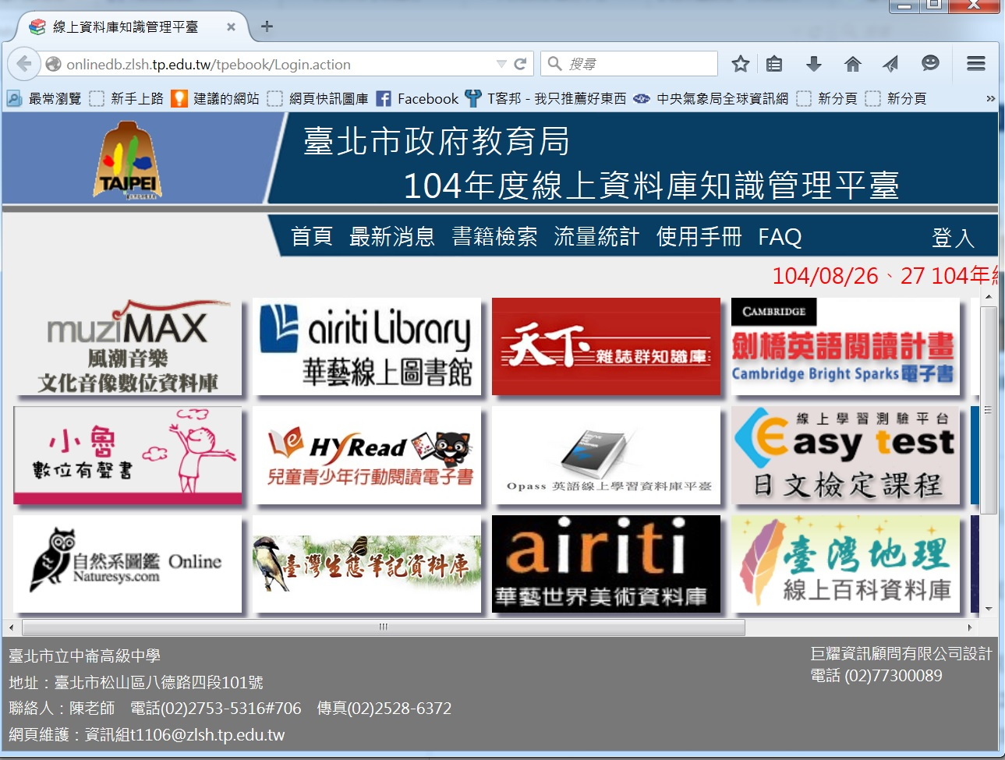
臺北市104年度線上資料庫
http://onlinedb.zlsh.tp.edu.tw/tpebook/Login.action
請按右邊的
「登入」

Slide 17
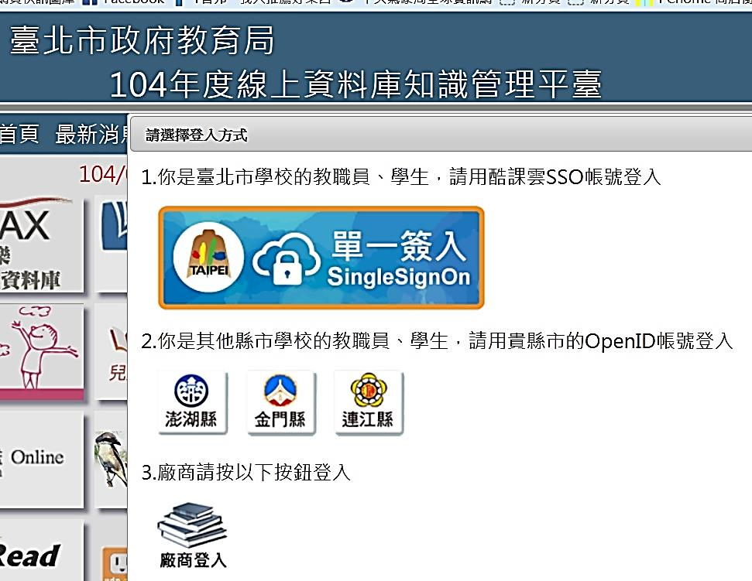
請選擇臺北市的單一簽入
然後輸入當初申請的帳號、密碼、驗證碼即可開始使用了

Slide 18
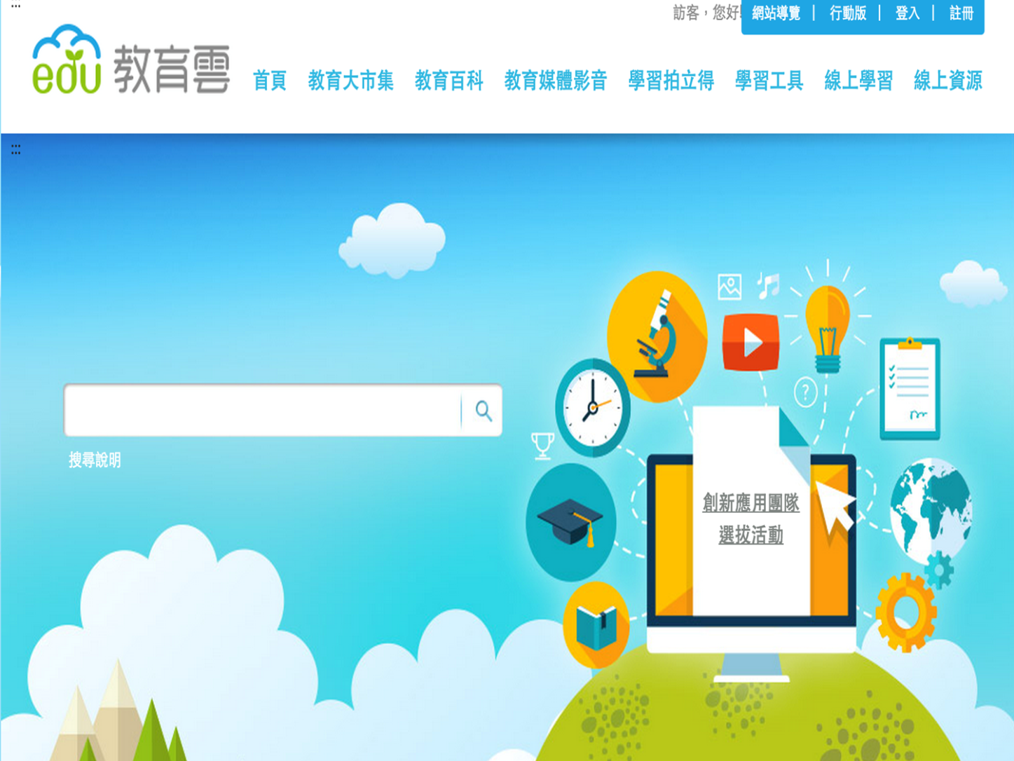
如何使用教育部教育雲呢？
http://cloud.edu.tw/

Slide 19
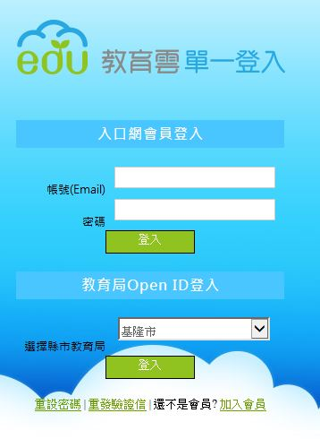
開始使用OpenID註冊教育雲
點教育雲網站右上方【註冊】，進入教育雲單一登入畫面。
日後可用教育雲帳號登入，
或用教育局Open ID登入。
點選【加入會員】，進行註冊。

Slide 20
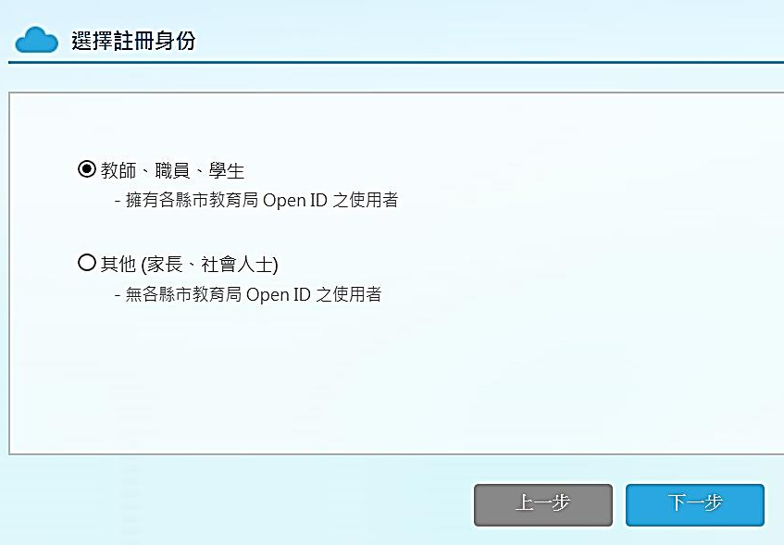
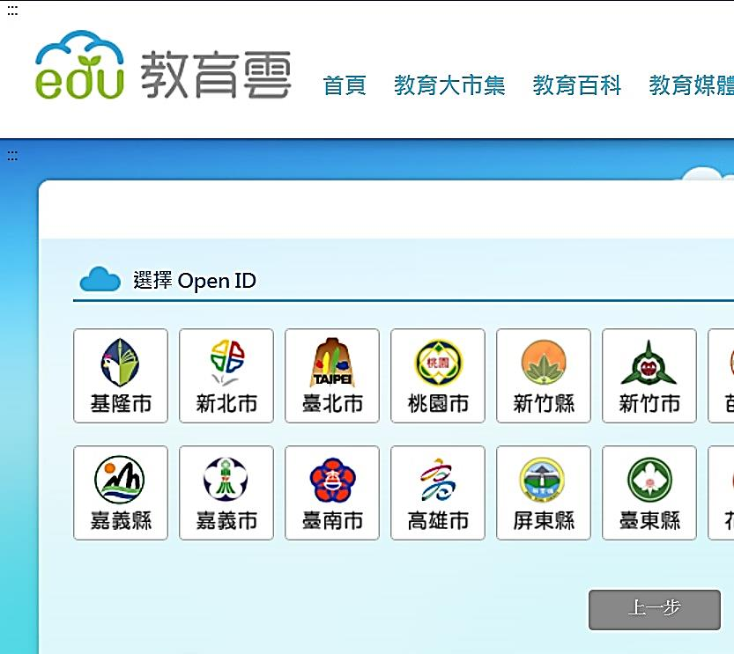
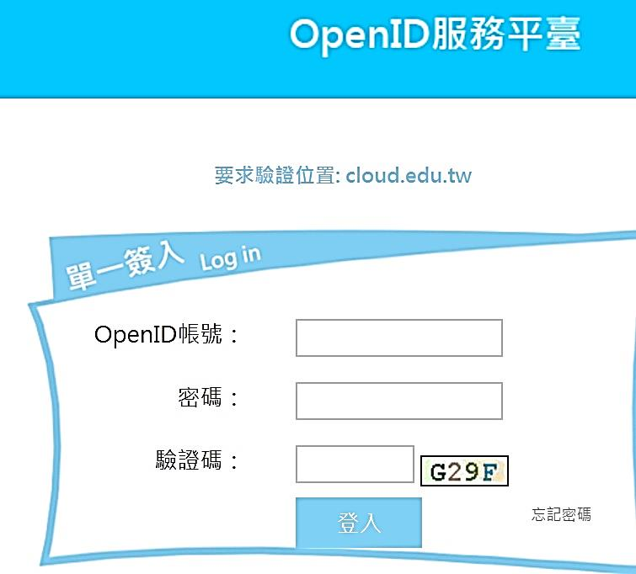
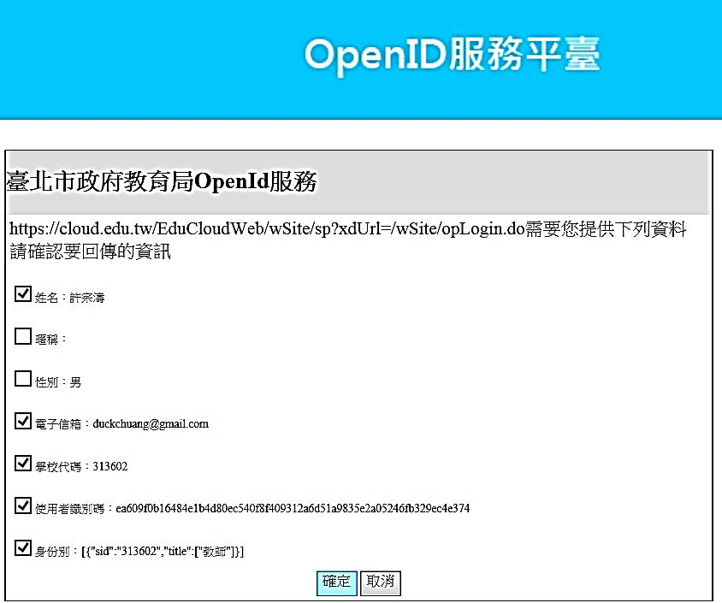

Slide 21
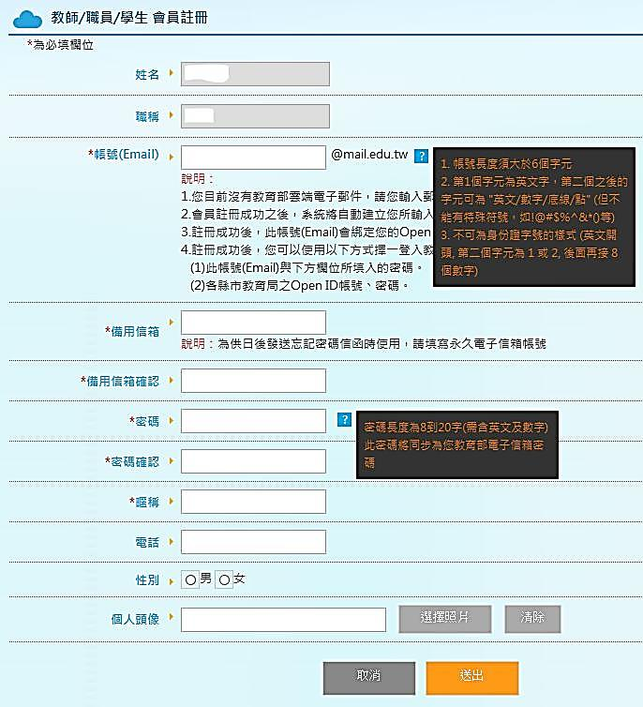
這邊的帳號是指當你在教育雲登入時候，上半部使用的帳號密碼

Slide 22
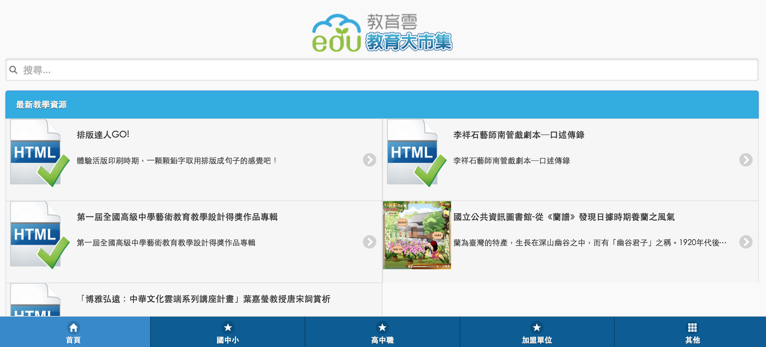

Slide 23
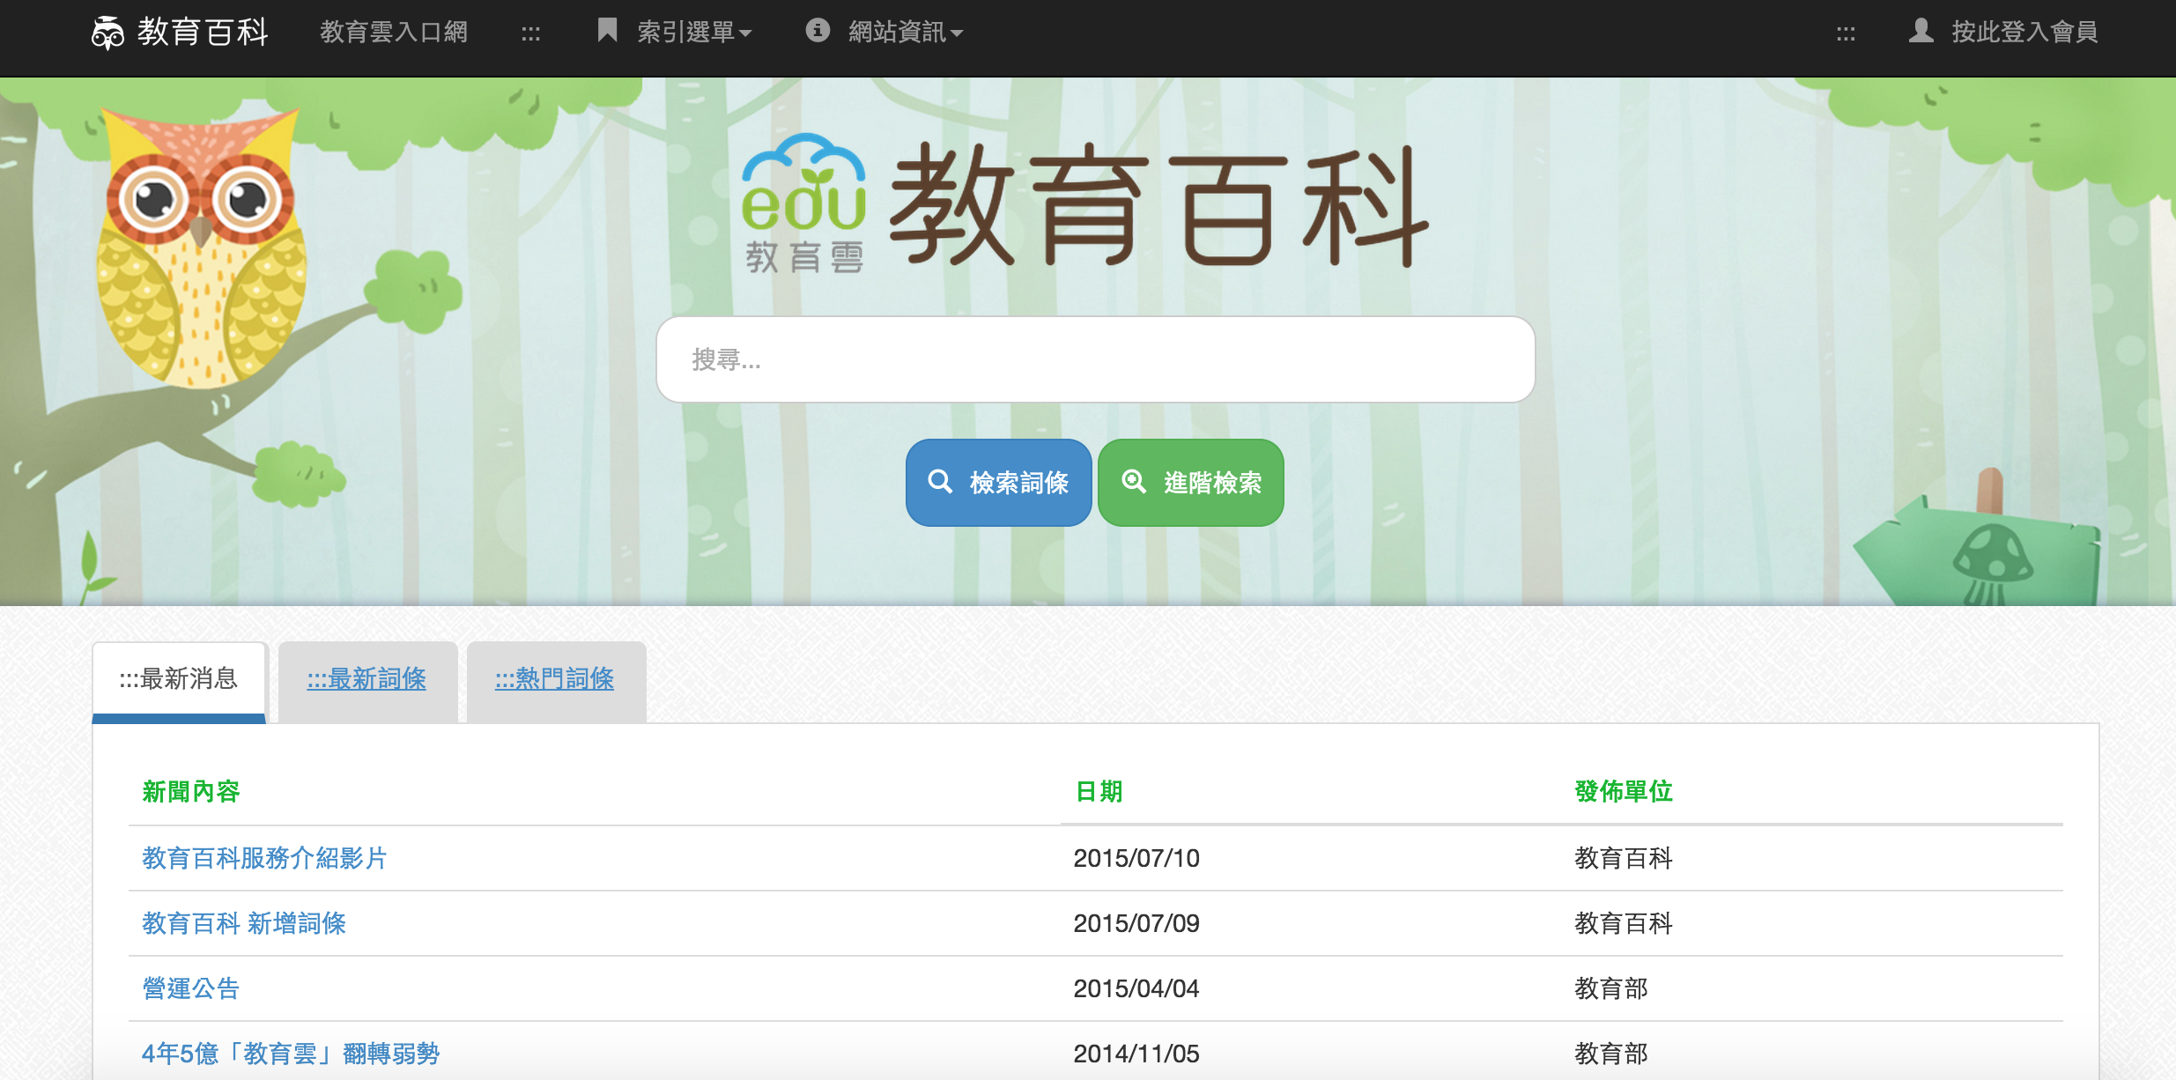

Slide 24
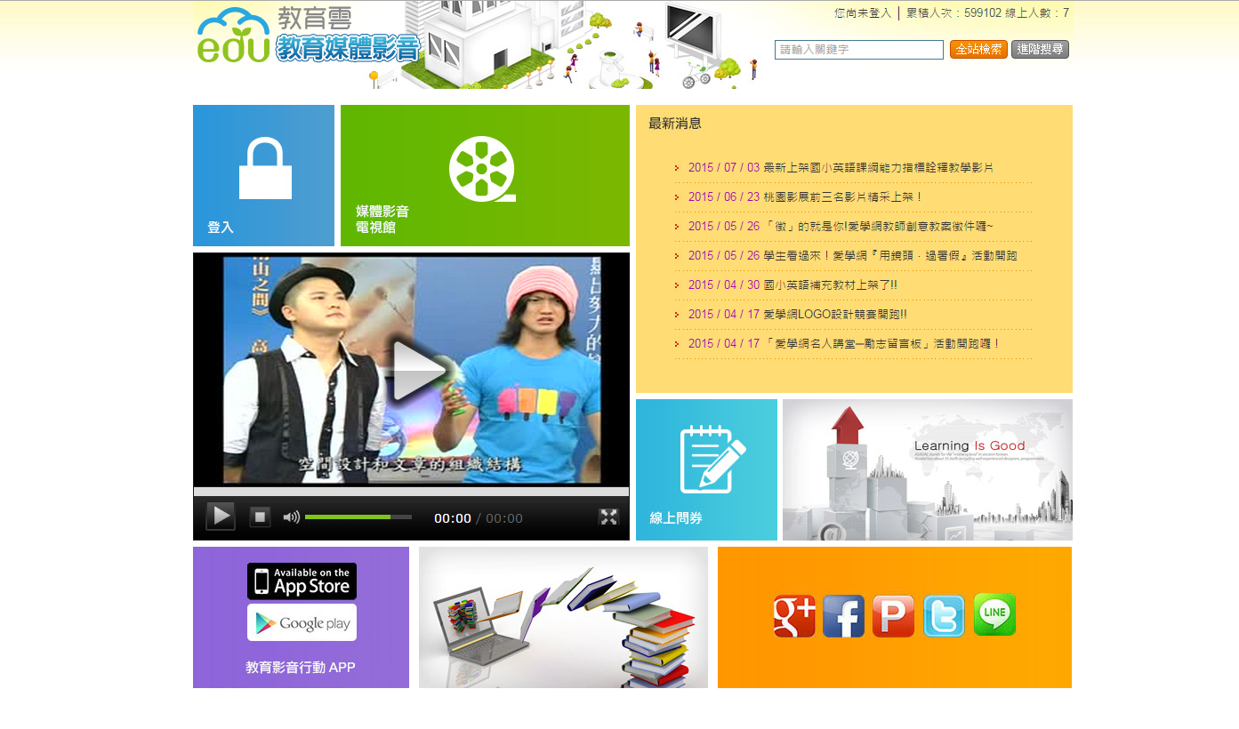

Slide 25
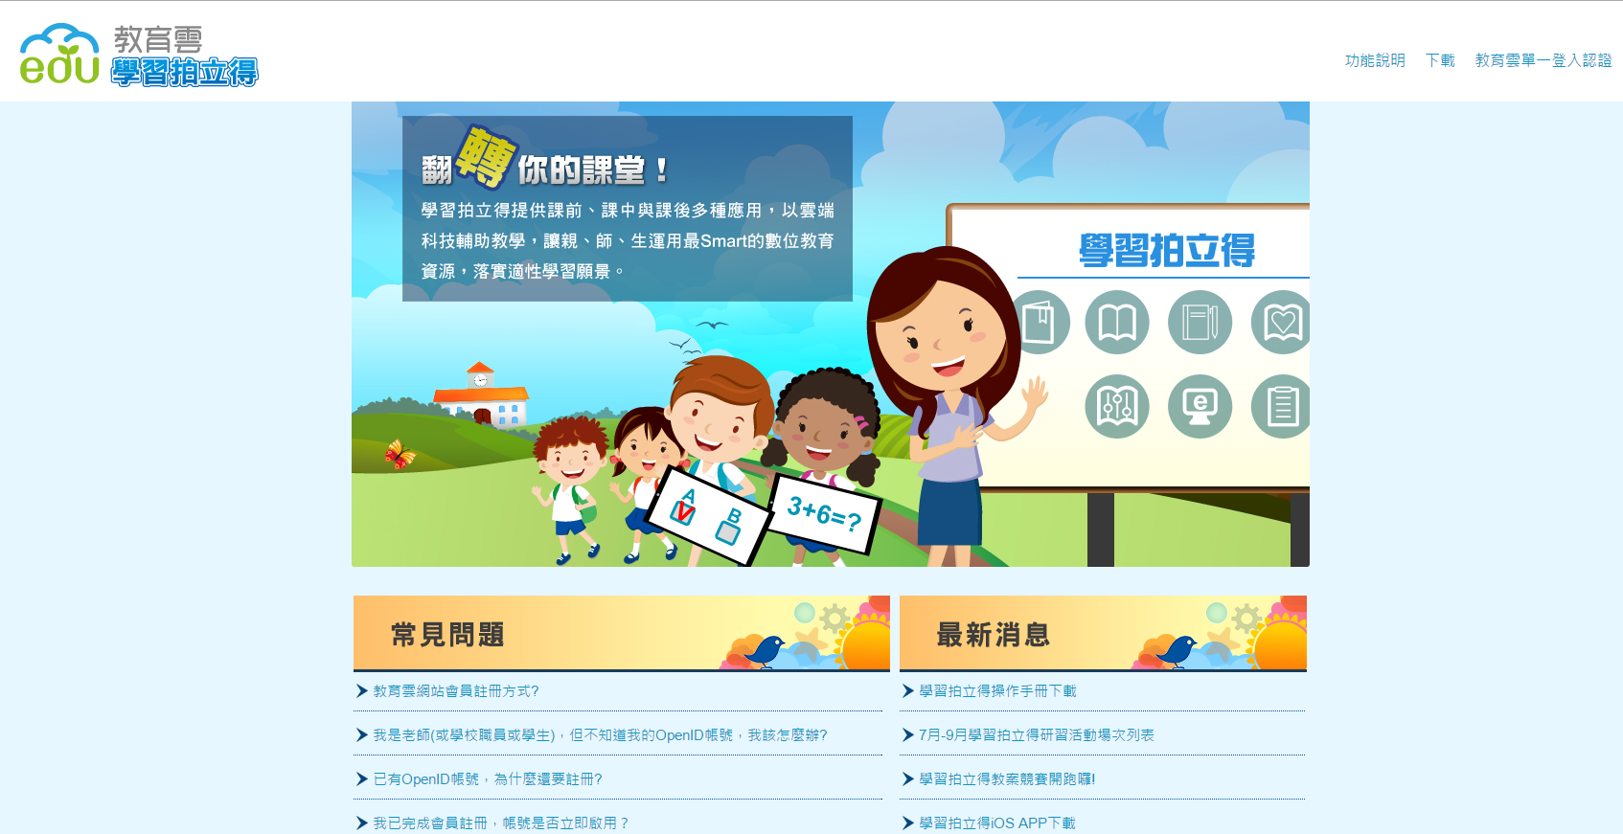

Slide 26
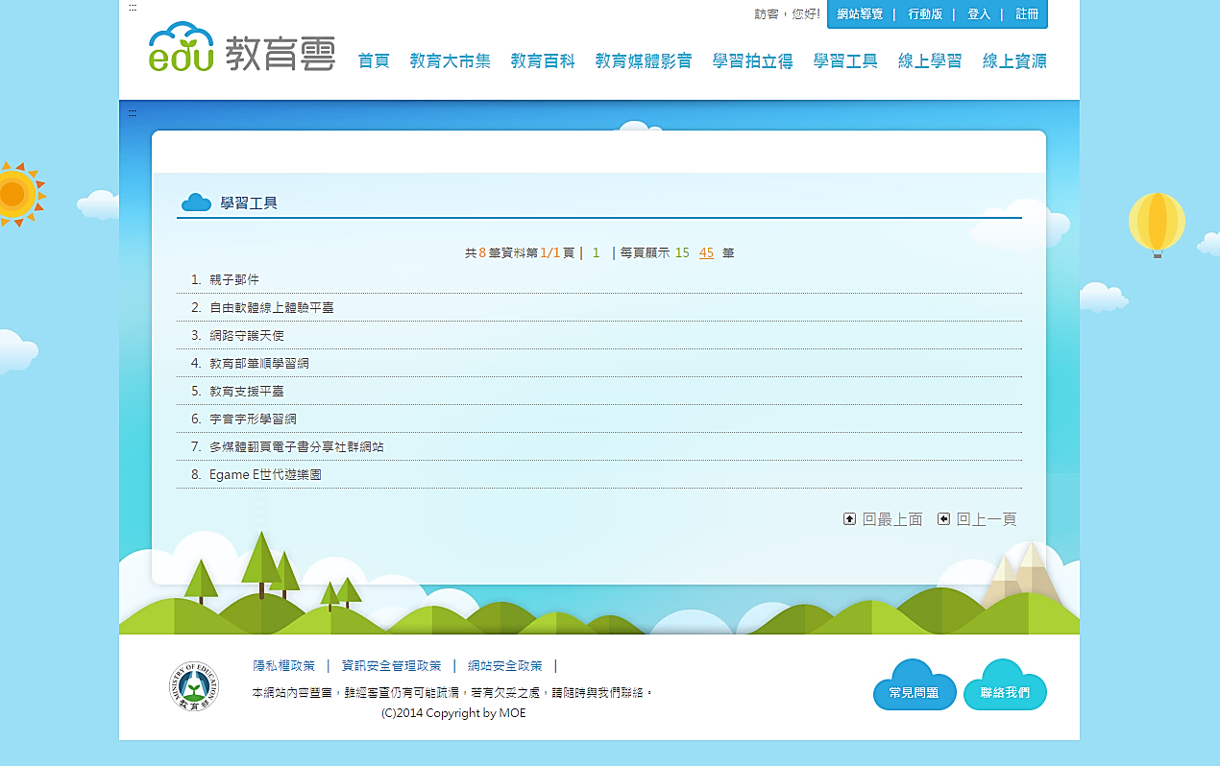
這些網站只是超連結，連過去想要加入會員的話，不是單一簽入喔！需另外申請加入會員。

Slide 27
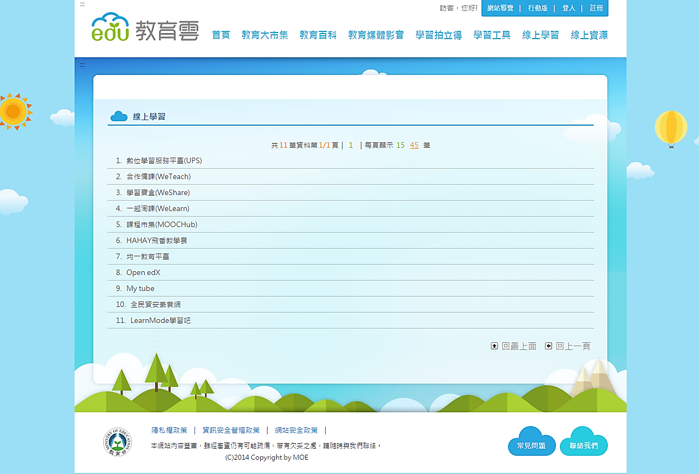
這些網站只是超連結，連過去想要加入會員的話，不是單一簽入喔！需另外申請加入會員。

Slide 28
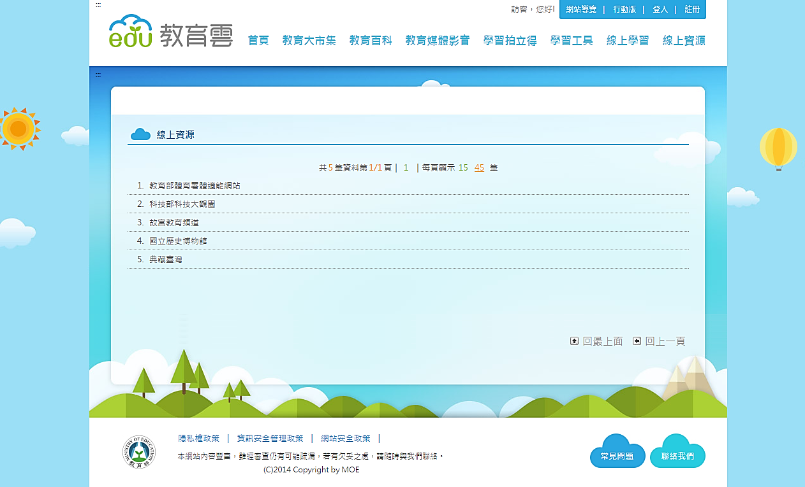
這些網站只是超連結，連過去想要加入會員的話，不是單一簽入喔！需另外申請加入會員。

Slide 29
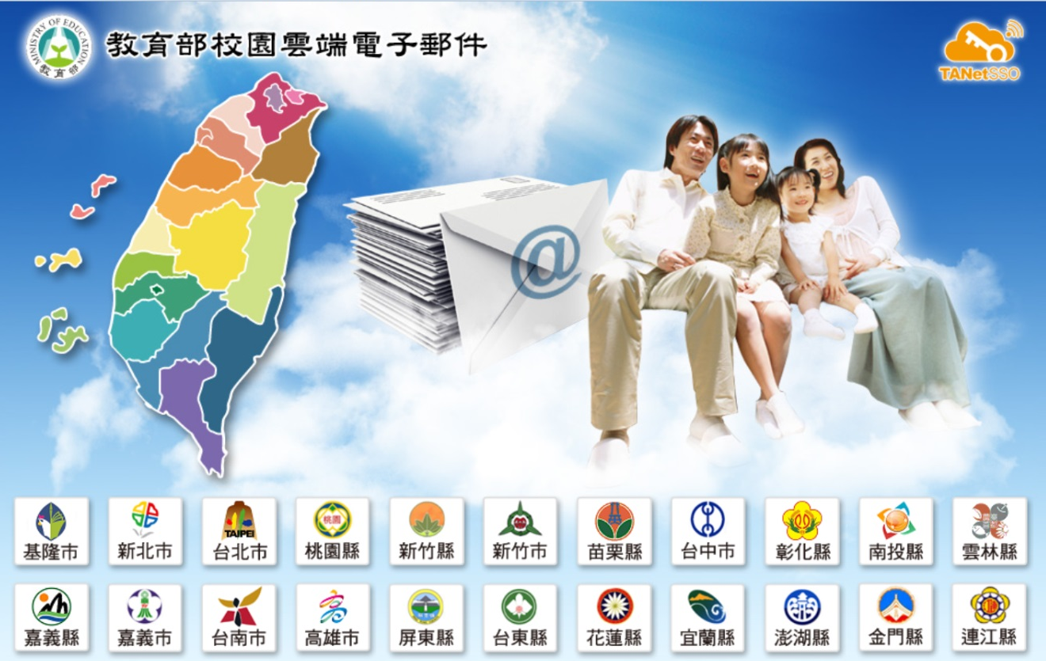
教育部的MAIL
http://mail.edu.tw/
因為上面已經申請可以使用OPEN-ID直接登入
預設給個空間是5GB。
如果覺得要管理
那麼多信箱不方
便，可以設定
「自動轉寄」，以後只要有人寄到這個信箱，就會直接轉送到平
常會收發信件
的信箱了！

Slide 30
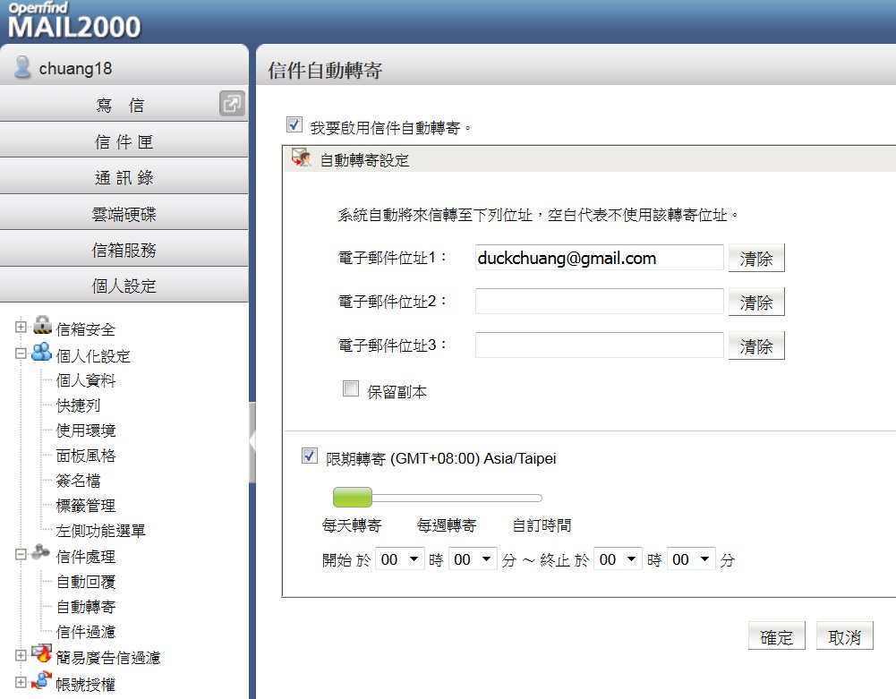
在教育部的雲端MAIL設定自動轉寄

Slide 31
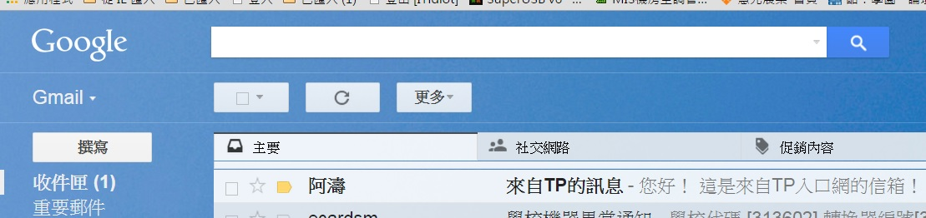
從教育部MAIL自動轉寄過來的信件
這個時候你到教育部的MAIL就不會看到信件了!
如果希望在教育部的MAIL也保留信件，那在上面的設定頁面，請勾選「保留副本」。

Slide 32
臺北市單一簽入線上教學資源
教育註冊:
  https://youtu.be/wyC_Pi9ooiE
學生註冊:
  https://youtu.be/__T7W87orBE
身份變更(由一般會員 變更為 教師或學生)
  https://youtu.be/7am38UjosFc
使用手冊下載
  https://sso.tp.edu.tw => 說明(右上方)

Slide 33
資料來源
2015-09-04-OpenID/SOO中崙高中說明會相關簡報。http://www.doe.gov.taipei/ct.asp?xItem=116152110&ctNode=33694&mp=104001。
Mj Chen老師分享之「校務行政系統申請酷課雲Open ID操作手冊.docx」

